Slide 1
経営判断で最も重視している基準は何ですか？
回答者A
数字です。
最終的には収益性と再現性が担保されなければ、継続的な成長は難しいと考えています。感覚よりもデータを重視します。
回答者B
人です。
組織が納得し、自走できる判断かどうかを重視します。どれだけ正しくても、現場が動かなければ意味がないと考えます。
回答者C
スピードです。
完璧を待つよりも、一定の確度で早く動き、修正するほうが結果につながると判断します。機会損失を避けます。
回答者D
リスクです。
最悪のシナリオを想定し、致命傷にならないかを確認します。守りを固めたうえで挑戦する姿勢を重視しています。
回答者E
理念との整合性です。
短期的に合理的でも、組織の価値観とずれる判断は長期的な信頼を損なうと考えています。

Slide 2
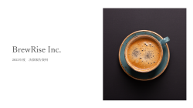













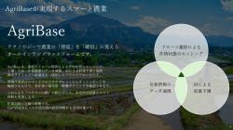












テンプレートをダウンロードいただき、ありがとうございました！
自分一人で資料を作るのはムズカシイ（汗）
と思ったら
Business Jungle 資料作成
と一緒に作りましょう（1スライド3,000円～）
そもそもBusiness Jungleって何者！？
さて、価格と品質はどんな感じだい？
サービス紹介資料をダウンロードする
お見積もり/サンプル作成を依頼する
https://business-jungle.com/material/download-material/
https://business-jungle.com/material/sample-material/

